Slide 1


韩家骅 汪 洪 主编
大学物理学（第三版）
电子教案
第四章 动量定理与动量守恒定律
制作：张文亮 林继平

Slide 2
第四章 动量定理与动量守恒定律
4－1 质点和质点系的动量定理
4－2 动量守恒定律
4－3 质心 质心运动定理
4－4 碰撞*

Slide 3
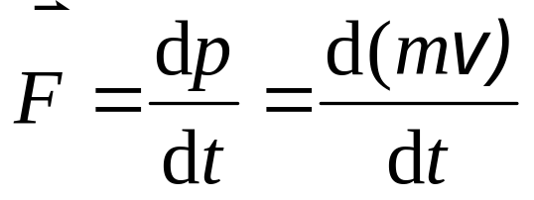
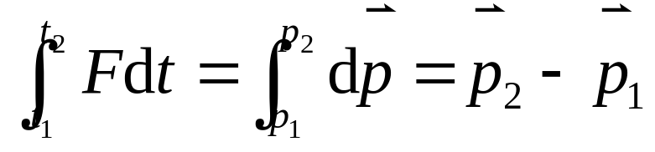
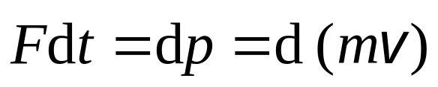
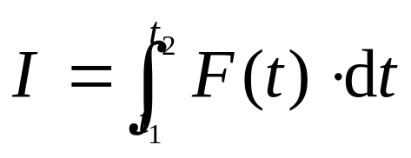
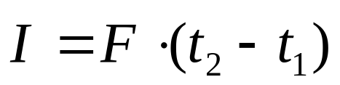
4－1 质点和质点系的动量定理
一、力的冲量 质点的动量定理
由牛顿第二定律.
分离变量对一段时间积分
冲量(impulse) 作用力在作用时间内的累积量.(矢量)
单位(SI): 牛顿·秒 (N·S )
恒力的冲量：

Slide 4
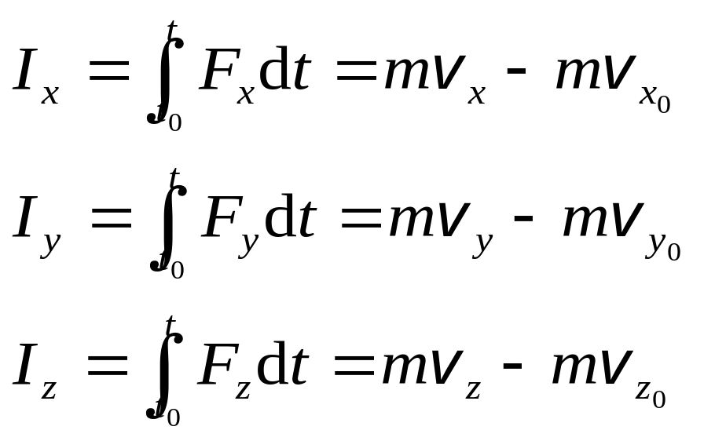
质点动量定理(theorem of momentum) 物体在运动过程中所受合外力的冲量,等于该物体动量的增量.
说明
(1)冲量的方向与动量增量的方向一致.
(2)动量定理中的动量和冲量都是矢量，分量式:

Slide 5
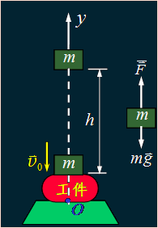
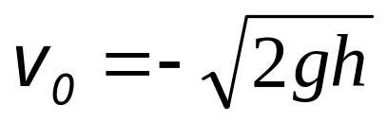
(3) 在碰撞或冲击问题中, 牛顿定律无法直接应用, 而动量定理的优点在于避开了细节而只讨论过程的总体效果.
(4) 动量定理仅适用于惯性系, 且与惯性系的选择无关.
例 如图, 一重锤从高度为h =1.5m的地方由静止下落，锤与被加工的工件的碰撞后的末速度为零. 若打击时间分别为10⁻¹s, 10⁻²s, 10⁻³s, 10⁻⁴s，试计算这几种情形下平均冲力与重力的比值.
解: 取如图坐标系, 设重锤质量为m .
重锤初速度 ,
末速度为0.

Slide 6

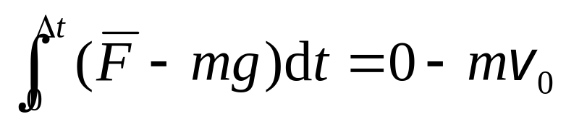
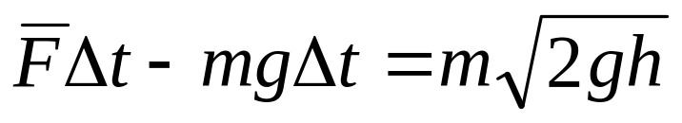
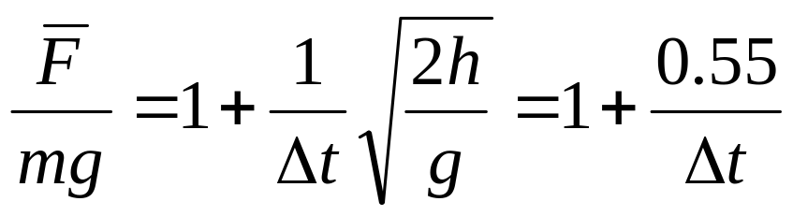

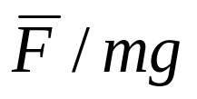
对重锤应用动量定理, 平均冲力为
由此解得
计算结果如下
 | 10^{-1s} | 10^{-2s} | 10^{-3s} | 10^{-4s}
 | 6.5 | 56 | 551 | 5501

Slide 7




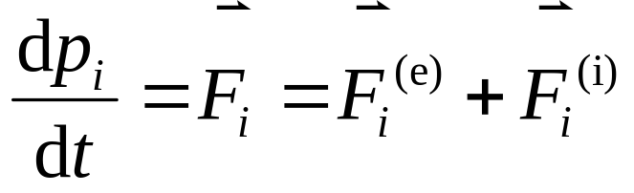



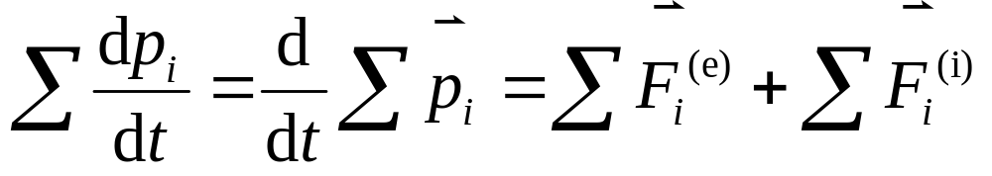
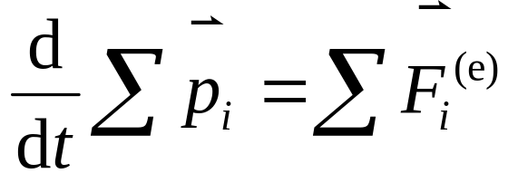
二、质点系的动量定理
对质点系中第i 个质点运用牛顿第二定律.
合外力
合内力
求和, 有
因为内力成对出现, 上式可写为:
*合外力等于总动量对时间的变化率.

Slide 8
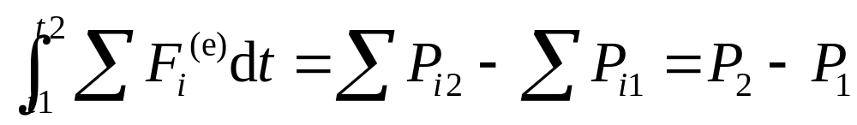
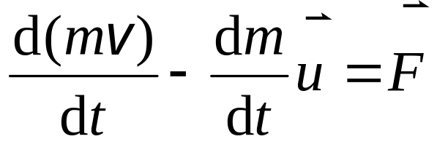
积分可得:
合外力的冲量
系统末动量
系统初动量
质点系动量定理 作用于质点系的合外力的冲量等于系统动量的增量.
说明
(1) 内力的作用不改变系统的总动量, 但内力做功却可以改变系统的总动能.
(2) 变质量物体的运动方程:

Slide 9

例1 如图用传送带A输送煤粉, 料斗口在A上方高h=0.5m处，煤粉自料斗口自由落在A上. 设料斗口连续卸煤的流量为q=40kg/s, A以v = 2.0m/s的水平速度匀速向右移动. 求装煤的过程中, 煤粉对A的作用力的大小和方向. (不计相对传送带静止的煤粉质量.)
h
A

Slide 10


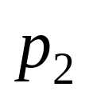
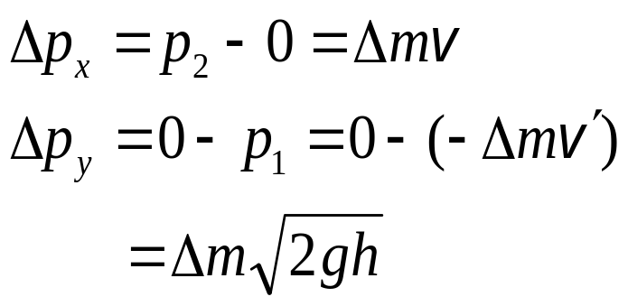

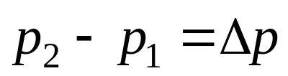

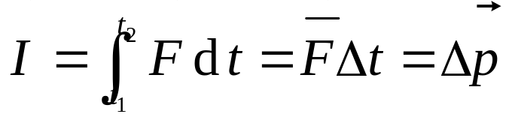

解：煤粉对A的作用力即单位时间内落下的煤粉给A的平均冲力。这个冲力大小等于煤粉单位时间内的动量改变量，方向与煤粉动量改变量的方向相反。
设 时间内落下的煤粉质量为 则有
y
末动量
初动量
由动量定理
x

Slide 11
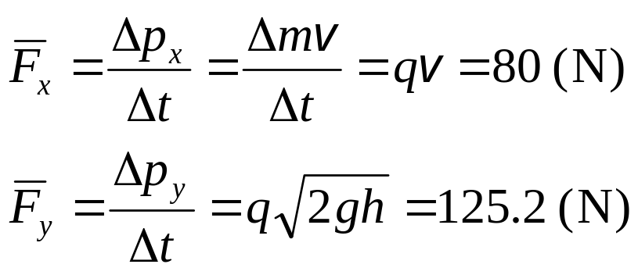

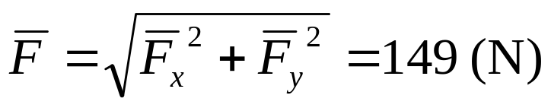

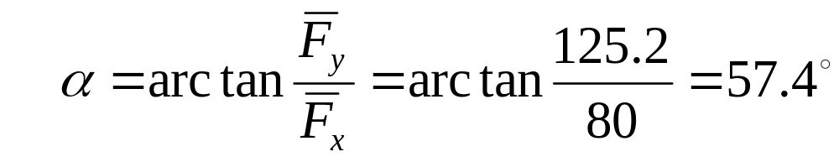


可得煤粉所受的平均冲力为
y
O
x
方向由如图夹角表示
煤粉给传送带的平均冲力为
方向由如图夹角表示

Slide 12
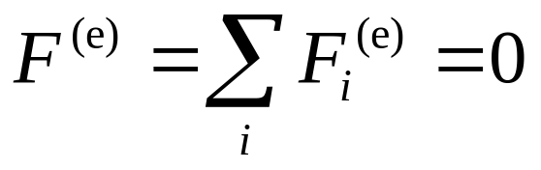
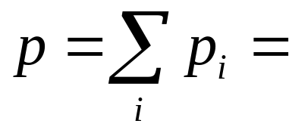
4－2 动量守恒定律(law of momentum conservation)
定义 系统所受合外力为零时,系统的总动量保持不变.
恒矢量
说明
(1) 系统的动量守恒是指系统的总动量不变，系统内任一物体的动量是可变的, 各物体的动量必须相对于同一惯性参考系 .
(2) 守恒条件: 合外力为零. 有些情况外力不为零, 比如在碰撞、打击、爆炸等相互作用时间极短的过程中, 内力>>外力, 则可略去外力, 任为系统动量守恒.

Slide 13
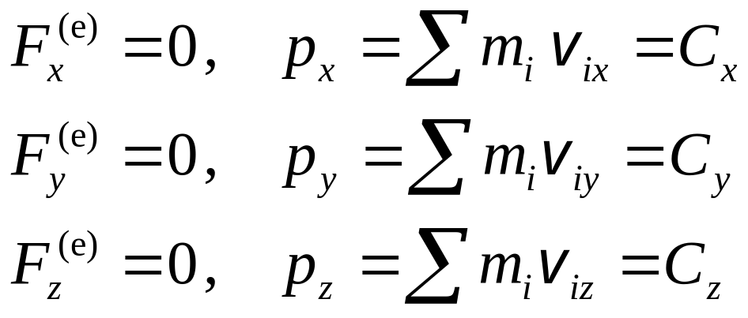
(3) 若系统所受外力的矢量和不为零，但合外力在某个坐标轴上的分矢量为零，总动量虽不守恒, 但动量守恒可在某一方向上成立.
(4) 动量守恒定律只在惯性参考系中成立, 是自然界最普遍, 最基本的定律之一 , 即使在微观高速范围仍适用.

Slide 14
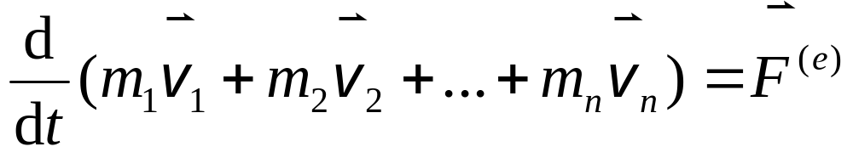
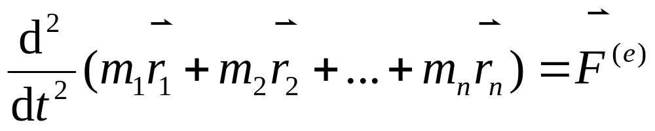
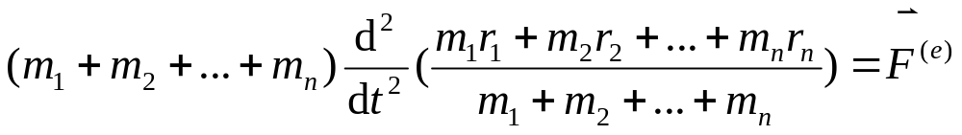
4－3 质心(center of mass) 质心运动定理
一、质心
在研究多个物体组成的系统或有限广延体时, 质心是个重要的概念, 对于质点系运用动量定理, 有:
可写为:
即:

Slide 15
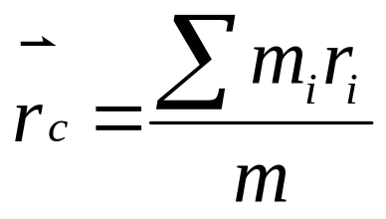
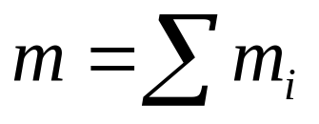
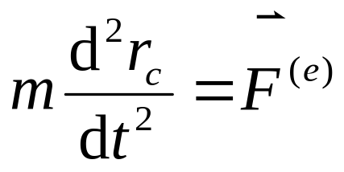

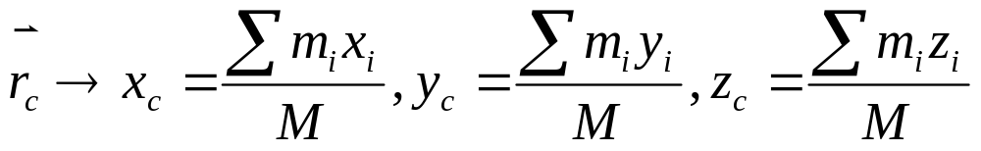
令: 为质点的总质量, 并令
则有
质心运动方程
质心 我们把前式定义的位置矢量 的矢端处的几何点C, 称为质点系的质量中心, 简称质心.
1) 离散分布的质点系的质心位置(直角坐标系)

Slide 16
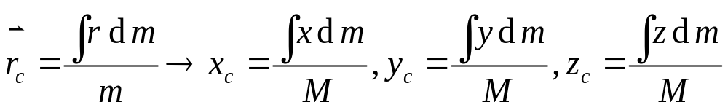
2) 质量连续分布的质点系的质心位置
说明
(1) 质心是由质量分布所决定的一个特殊的几何点, 不一定在质点上.
(2) 根据质心定义 a.两质点的质心在其连线上,质心到两质点的距离与质量成反比; b.两质点系的质心, 即为将两质点系质量集中于各自质心而构成的两个假想质点的质心; c.密度均匀的对称物体, 质心在其几何中心.

Slide 17
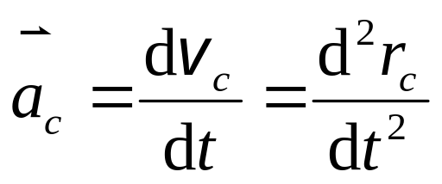
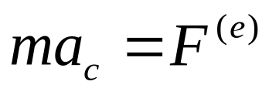
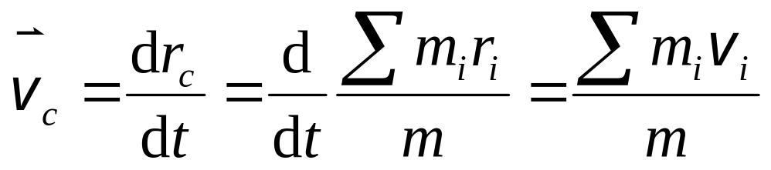
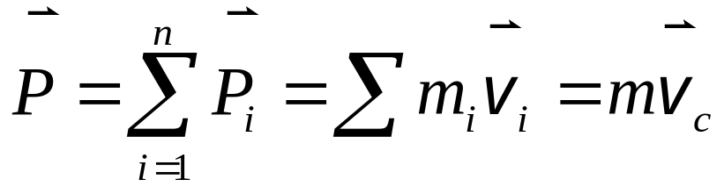
二、质心运动定理 (theorem of motion for center of mass)
质点系所受外力的矢量和等于质点系的总动量的时间变化率.
引入质心后,
所以质点系的动量

Slide 18
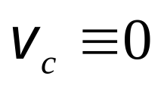
三、质心参考系 柯尼希定理
所谓质心参考系, 就是质点系的质心与坐标原点重合且坐标轴的方向相对于原惯性系保持不变的坐标系.
在质心参考系中, , 因而质点系的总动量为零.
因此又称为零动量参考系或动量中心系.
质点系相对于质心参考系的运动具有特殊性:
(1) 质心系中, 质点系的总动量恒为零;
(2) 质点系相对于质心系的角动量定理与质点系在惯性系中相对于某定点的角动量定理具有相同的形式.
(3) 下面将要介绍的柯尼希定理.

Slide 19



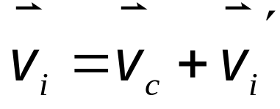
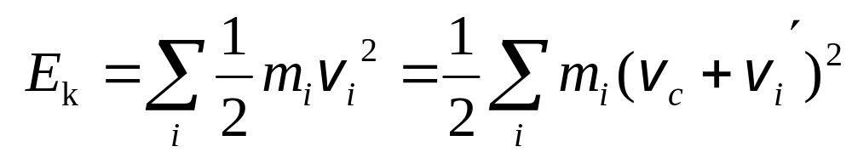
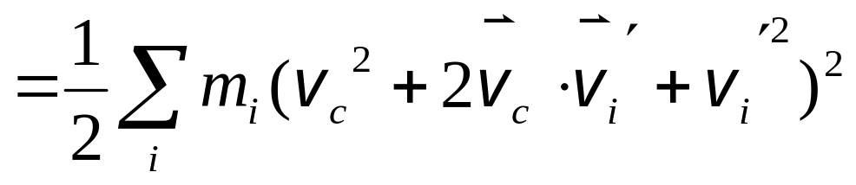
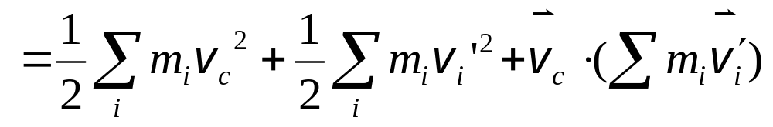
质点系中任一质点m_{i} 相对于某一惯性系K 速度是 ,
相对质点系质心的速度是 , 质点系质心相对于K系的速度是 , 则由伽利略速度变换式, 有:
质点系相对K 系总动能为:

Slide 20
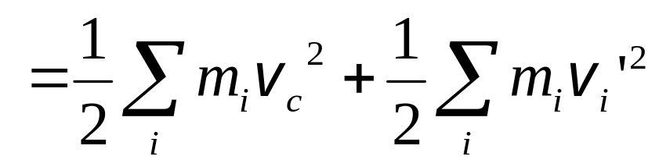
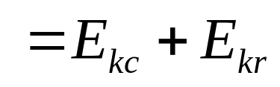
= 0
质心动能
相对动能
柯尼希定理 质点系相对惯性系的动能, 等于质点系的质心动能和相对动能之和.
*质点系的动量等于质心的动量, 质点系的动能, 在一般情况下并不等于质心的动能.

Slide 21





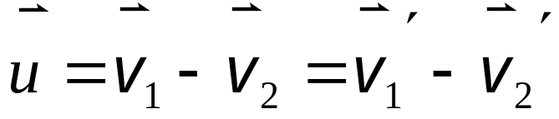
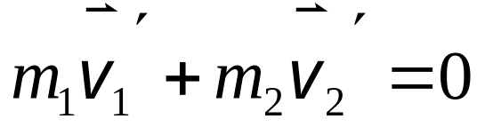
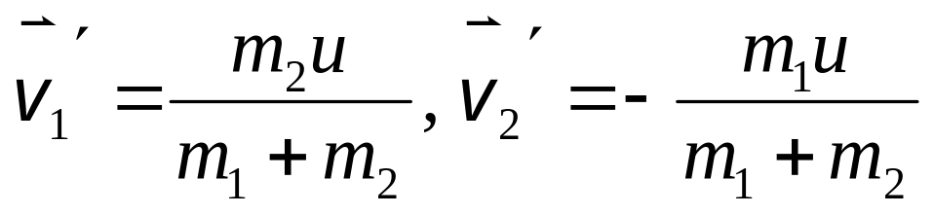
两体问题
质量分别为m₁和m₂的两个相互作用的质点组成的质点系, 就是所谓两体问题.
两质点在惯性系K 中速度分别是 和 , 在质心系C中速度是 和 , 于是两质点的相对速度 为:
由于是质心系.
两式联立, 解得

Slide 22
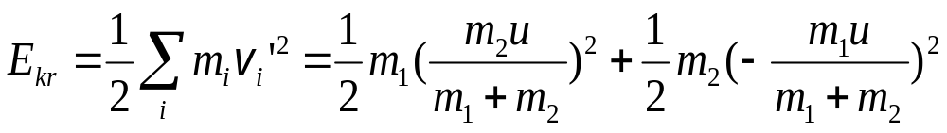



相对动能
约化质量
两体问题中的柯尼希定理

Slide 23
4－4 碰撞(collision) *
一、碰撞
·特点：碰撞时间短
碰撞体间的作用力 >> 外力
(外力可略)
·只讨论正碰：碰撞前后的速度都沿着
υ₁₀
υ₂₀
υ₁
υ₂
球心的联线(碰撞体可作球体)
x
m₁
m₂
m₁
m₂
碰撞前
碰撞后

Slide 24










二、碰撞定律
满足动量守恒
牛顿从试验总结出碰撞定律：碰撞后两球的分离速度（ ），与碰撞前两球的接近速度（ ）成正比，比值由两球的材料性质决定，称为恢复系数 ,即：
完全弹性碰撞 机械能守恒 理想情形
一般情况 机械能部分损失
完全非弹性碰撞 机械能损失最大

Slide 25



三、碰撞中损失的机械能
碰撞中损失的机械能.由碰撞定律得：
由此可得碰撞中损失的机械能为：

